Slide 1
Asociace technických bezpečnostních služeb GRÉMIUM ALARM
Ing. Petr KOKTAN
člen prezidia odpovědný za činnost CTN AGA a spolupráci s NBÚ

Slide 2
Asociace technických bezpečnostních služeb Grémium Alarm, z.s.
Reprezentativní profesní sdružení s 26 letou tradicí
Respektovaná a nezávislá organizace, disponující vysoce odborným know-how
S více než 120 členy , jejich zájmy prosazuje směrem ke státní správě, investorům a dalším steakholderům v oblasti
Garant odbornosti a profesní etiky

Slide 3
Asociace technických bezpečnostních služeb Grémium Alarm, z.s.
významné ŽS začleněné v Hospodářské komoře ČR, autorizované živnostenské společenstvo v oboru technickém zabezpečení majetku a bezpečnostních službách
důležitý partner ÚNMZ - provozovatel Centra technické normalizace pro bezpečnostní služby a evropského sekretariátu CEN/TC 325
aktivní člen evropské asociace EURALARM
činnost v mezinárodní normalizační organizaci CENELEC

Slide 4
Hlavní spektrum činností asociace
Tvorba oborových pravidel a norem CTN AGA
Ovlivňování legislativy v oboru – zákon o bezpečnostních službách
Prezentování trendů a novinek v oboru
Propagace a nastavování úrovně kvality
Odborné vzdělávání – školení, semináře
Zastupování oboru v jednáních vůči státním orgánům

Slide 5
Činnost firem sdružených v AGA
Poplachové zabezpečovací a tísňové systémy
Perimetrické (venkovní obvodové) zabezpečovací systémy (PERIMETRIE)
Elektrická požární signalizace a návazná zařízení (EPS)
Videosystémy (CCTV)
Kontrola vstupu (ACS)
Systémy kontroly a ochrany strážných
Mobilní nástrahové systémy
Ochrana zboží
Monitorovací, řídicí nadstavbové integrační systémy

Slide 6
Činnost firem sdružených v AGA
Dohledová poplachová a přijímací centra (PCO)
Přenosová zařízení technických bezpečnostních systémů
Mechanické zábranné systémy
Mechanické a elektronické zabezpečení motorových vozidel
Ochrana dat a informací - bezpečnostní informační a komunikační technologie
Ozvučovací a evakuační systémy
Strukturované kabeláže, datové sítě
Slaboproudé rozvody

Slide 7
PŘEHLED TECHNICKÝCH AKTUÁLNÍCH NOREM PRO BEZPEČNOSTNÍ TECHNOLOGIE
Základní rozdělení norem pro bezpečnostní technologie – EPS, EZS, MZS
Ukázky špatného zabezpečení – vstupní otvorové výplně

Slide 8
Oblast prevence kriminality
ČSN EN 14383-1: Prevence kriminality – Plánování městské výstavby a navrhování budov –
Část 1: Definice specifických termínů
ČSN CEN/TR 14383-2: Prevence kriminality – Plánování městské výstavby a navrhování budov –
Část 2: Plánování městské výstavby
ČSN CEN/TS 14383-3: Prevence kriminality – Plánování městské výstavby a navrhování budov – Část 3: Obydlí
ČSN CEN/TS 14383-4: Prevence kriminality – Plánování městské výstavby a navrhování budov –
Část 4: Obchodní a administrativní budovy

Slide 9
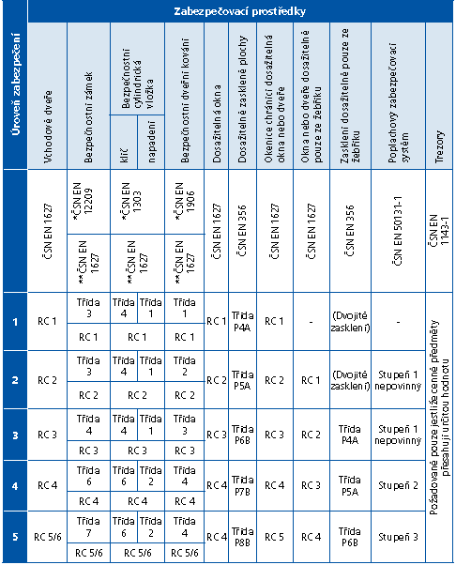
Zabezpečovací prostředky – úroveň zabezpečení

Slide 10
České technické normy v oblasti bezpečnosti
Používání technických norem je založeno na principu dobrovolnosti. Tomu odpovídá platná právní úprava v ČR, která stanoví, že „česká technická norma není obecně závazná“ (viz § 4 odst. 1 zákona č. 22/1997 Sb.).

Slide 11
Normy s technickým předmětovým zaměřením - EPS
Elektrická požární signalizace – normy zaměřené na navrhování EPS
ČSN 73 0875 – navrhování EPS v rámci požárně bezpečnostního řešení
ČSN 34 2710 – projektování, montáž, užívání, provoz, kontrola, servis a údržba + zněna Z1

Slide 12
Řada norem EN 54 – jedná se o hEN
1 – Úvod
2 - + A1 Ústředna
3 – Sirény a další zvuková zařízení
4 - + A1 + A2 Napájecí zdroje
5 – ed. 2 Bodové hlásiče teplot /EN /
7 – A1 + A2 – Hlásiče bodové
10 – Hlásiče plamene
11 – Tlačítkové hlásiče

Slide 13
Normy řady ČSN EN 54 – x - pokračování
Řada pokračuje až – 30 a 31 – Multisenzorové hlásiče
ČSN P CEN/TS 54-32 – Projektování, montáž, uvedení do provozu, používání a údržba hlasových výstražných systémů /EN/
CEN/TS 54-14:2016 – Návody pro plánování, projektování, mon táž, uvedení do provozu, používání a údržbu

Slide 14
Oblast PZTS
Základní norma – ČSN EN 50131-1 – PS – Poplachové zabezpečovací a tísňové systémy – Část 1: Systémové požadavky
Účelem PS je zvýšit bezpečnost střežených prostorů. Pro maximální účinnost by měl být systém kombinován s vhodnými prostředky a postupy fyzické bezpečnosti

Slide 15
ČSN EN 50131-1
4 stupně zabezpečení
I – vnitřní – vnitřní prostory – stálá teplota – obytné objekty
II – vnitřní všeobecné – není stálá teplota – chodby, sklady, schodiště
III – venkovní – vně budov – komponenty vystaveny povětrnostním vlivům
IV – venkovní – všeobecné – komponenty plně vystaveny povětrnostním vlivům

Slide 16
ČSN EN 50131-1
4 třídy prostředí
I – vnitřní – vnitřní prostory – stálá teplota – obytné objekty
II – vnitřní všeobecné – není stálá teplota – chodby, sklady, schodiště
III – venkovní – vně budov – komponenty vystaveny povětrnostním vlivům
IV – venkovní – všeobecné – komponenty plně vystaveny povětrnostním vlivům

Slide 17
Normy vydané od roku 2017 do dubna 2018:
ČSN CLC/TS 50131-12
Poplachové systémy - Poplachové zabezpečovací a tísňové systémy - Část 12: Metody a požadavky pro nastavování stavu střežení a klidu poplachových zabezpečovacích systémů (IAS)
ČSN CLC/TS 50131-2-9
Poplachové systémy - Poplachové zabezpečovací a tísňové systémy - Část 2-9: Detektory narušení - Aktivní detektory s infračervenými paprsky
ČSN EN 50398-1
Poplachové systémy - Kombinované a integrované poplachové systémy - Část 1: Obecné požadavky

Slide 18
Zahájené zpracování návrhů českých technických norem:
33/0145/17
TNK: 124
Věstník 1/2018
Komunikační systémy budov - Část 2: Požadavky na pokročilé zabezpečení komunikačních systémů budov (ASBIS), Přejímané mezinárodní dokumenty: FprEN 62820-2:2017 + IEC 62820-2:2017
Bude se překládat
+ 4 další normy

Slide 19
Aplikační normy pro oblast PZTS:
ČSN EN 50134-7
Poplachové systémy - Systémy přivolání pomoci - Část 7: Pokyny pro aplikace
ČSN CLC/TS 50136-7
Poplachové systémy - Poplachové přenosové systémy a zařízení - Část 7: Pokyny pro aplikace
ČSN CLC/TS 50134-7
Poplachové systémy - Systémy přivolání pomoci - Část 7: Pokyny pro aplikace

Slide 20
Normy těsně spjaté s normami PZTS:
ČSN EN 50518-1,2,3 ed. 2
Dohledová a poplachová přijímací centra - Část 1: Umístění a konstrukční požadavky, Část 2: Technické požadavky, Část 3 : Postupy a požadavky na provoz

Slide 21
Mechatronické zámkové systémy
Dveřní uzamykací systém tvoří:
Stavební zámek zadlabací – (ČSN EN 12209) elektromechanický – ČSN EN 14846
Dveřní kování – (ČSN EN 1906) mechatronické – ČSN EN 16867
Cylindrická vložka - (ČSN EN 1303)
mechatronická – ČSN EN 15684
Visací zámek – (ČSN EN 12320)
mechatronický – ČSN EN 16864

Slide 22
Základní klasifikace
Zámky a kování – 9-ti místný kód
Vložky a visací zámky – 8-mi místný kód
Pro vlastnost SECURITY jsou nejdůležitější u všech typů výrobků 3 poslední číslice
Předmětné výrobky jsou podřízeny směrnicím EU o elektromagnetické kompatibilitě (EMC),
nízkému napětí (LV) a rádiová a telekomu-
nikační koncová zařízení (RTTED)

Slide 23
ČSN EN 14846 - zámek
Poz. 7 – bezpečnostní požadavky EN 12209
Poz. 8 – Bezpečnost – elektrická funkce – ukazatel stavu – zvukový či zrakový signál, že je závora plně vysunuta a zablokována, zapadací plech zablokován
Poz. 8 – 0 – bez požadavků, třída 1 až 3 – zahrnuje – ochrana proti poklesu napětí, přestřižení kabelů, manipulace s dráty, vyzařování, el.st. výboj a el.st. manipulace

Slide 24
ČSN EN 15684 – cylindrické vložky
Poz.5 – bezpečnost mechanický klíč – EN 1303
Poz. 6 – bezpečnost elektronický klíč – počet el. kódů
Poz. 7 – systém managementu – časové pásmo – bez záznamu, záznam bez časového pásma, ověření záznamu i časového pásma
Poz. 8 – odolnost proti napadení – vibrace, zvýšené napětí, elektrostatický výboj, magnetické pole + EN 1303 - napadení

Slide 25
Návaznost na EN 1627 – draft - prA1:2015
Nejjednodušší u dveřního kování a visacích zámků RC x = TB podle výrobkové normy (u kování pozice 7 – A až D)
Cylindrické vložky – RC 2 a RC 3 – E/4/C
Cylindrické vložky - RC 4 - F/6/D
Přičemž – E = 100 000 000, F = 1 000 000 000 – el. kódů
. Zámky – vždy o třídu výš než RC x

Slide 26
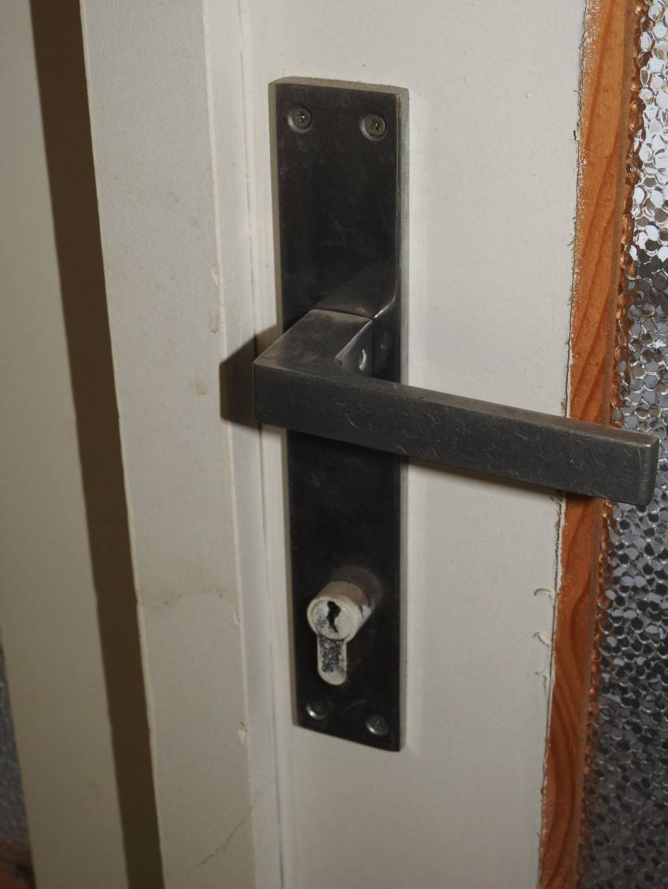
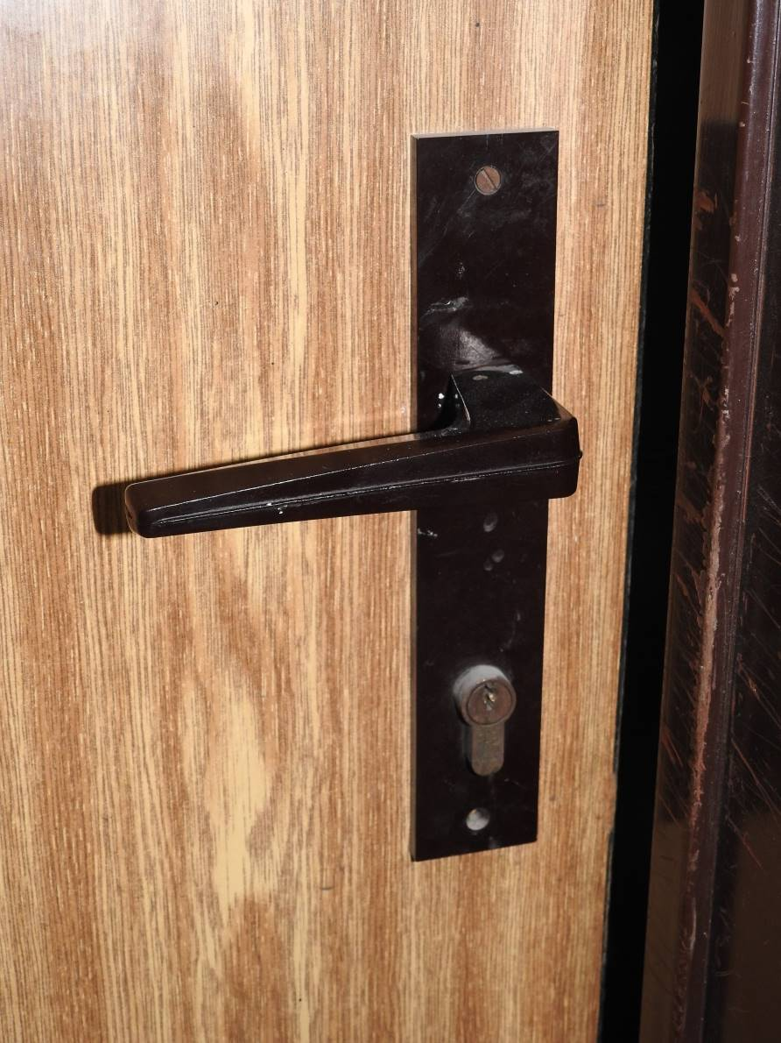
Jak to nemá být

Slide 27
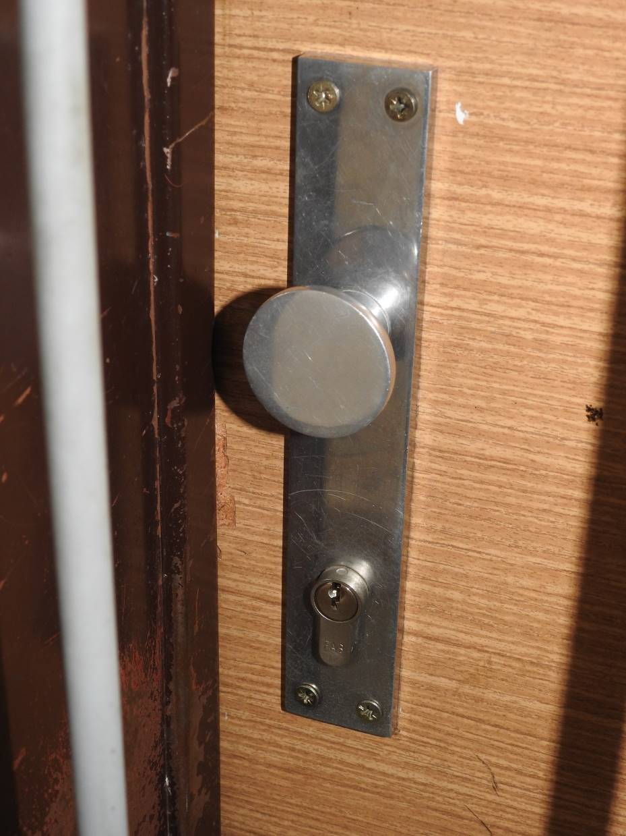
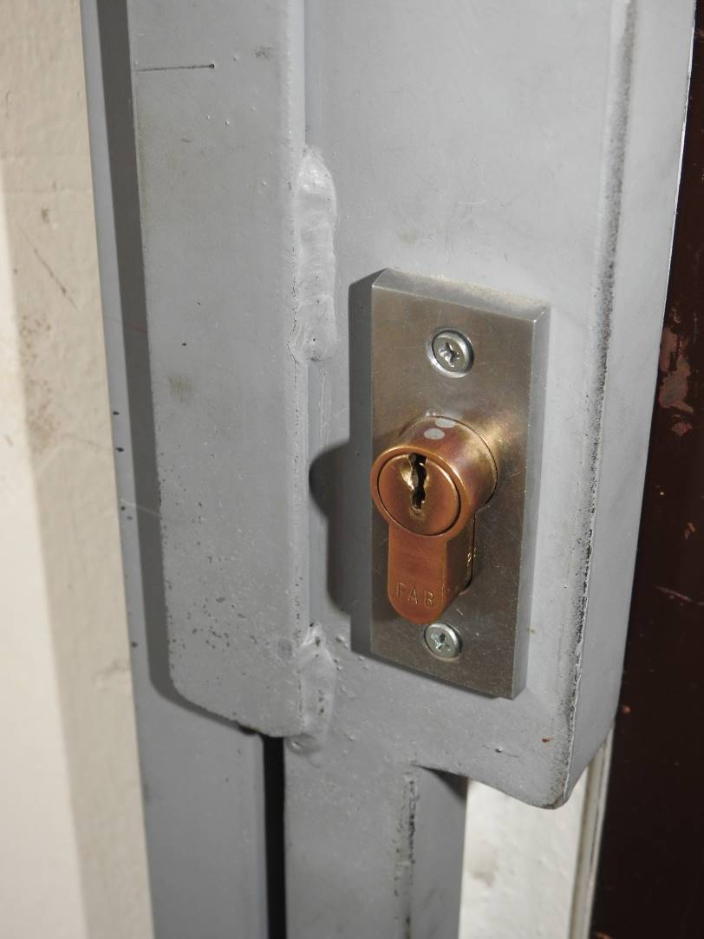
A další ukázka

Slide 28
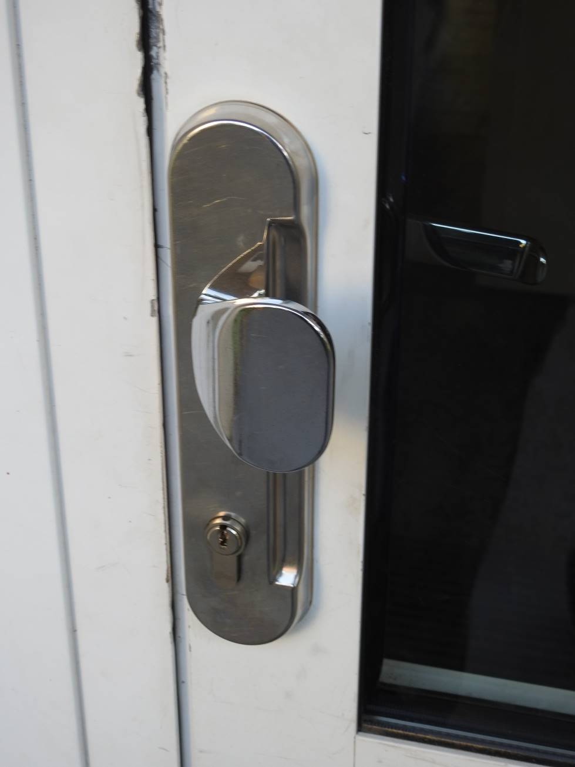
A jak by to mohlo být

Slide 29
Aktuální přehled technických bezpečnostních norem a jejich aplikace
Dva základní pojmy SECURITY a SAFETY
SAFETY – bezpečný ve vztahu k oprávněnému zájmu – označeno CE, norma EN ozn. hEN – obsahuje přílohu ZA
SECURITY – bezpečný ve vztahu k zajištění – ochraně – bezpečnostní třída MZS, stupeň zabezpečení EZS

Slide 30
OPRÁVNĚNÝ ZÁJEM označení CE
ochrana trhu a uživatelů před výrobky, které by mohly ve zvýšené míře ohrozit zdraví nebo bezpečnost osob, majetek ne-bo životní prostředí, případně jiný veřejný zájem
označení CE - výrobek je v souladu se základními požadavky platných směrnic – zéjména hEN – určují za jakých podmínke a jak značit CE

Slide 31
SAFETY - SECURITY
SAFETY – pokryto le-gislativou - hEN
Ověřují se pouze pod-mínky poskytující dů-kaz o dodržení opráv-něného zájmu
Stanovené výrobky
Regulovaná oblast
harmonizovaná – tj. jednotná legislativa
SECURITY pokud je požadavek odolnost proti narušení
Výrobková norma – třída bezpečnosti
ČSN EN 1627 – MZS bezpečnostní třída
ČSN EN 50131-1 – PS – stupeň zabezpečení

Slide 32
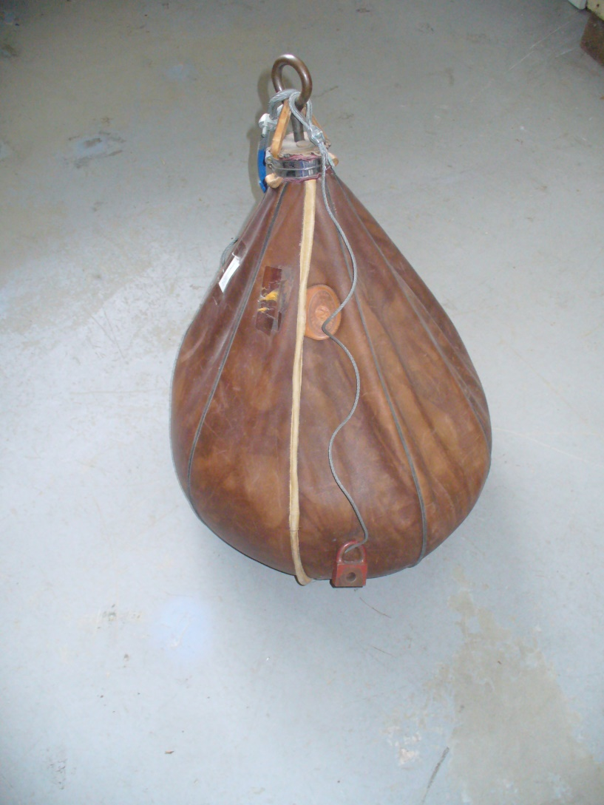
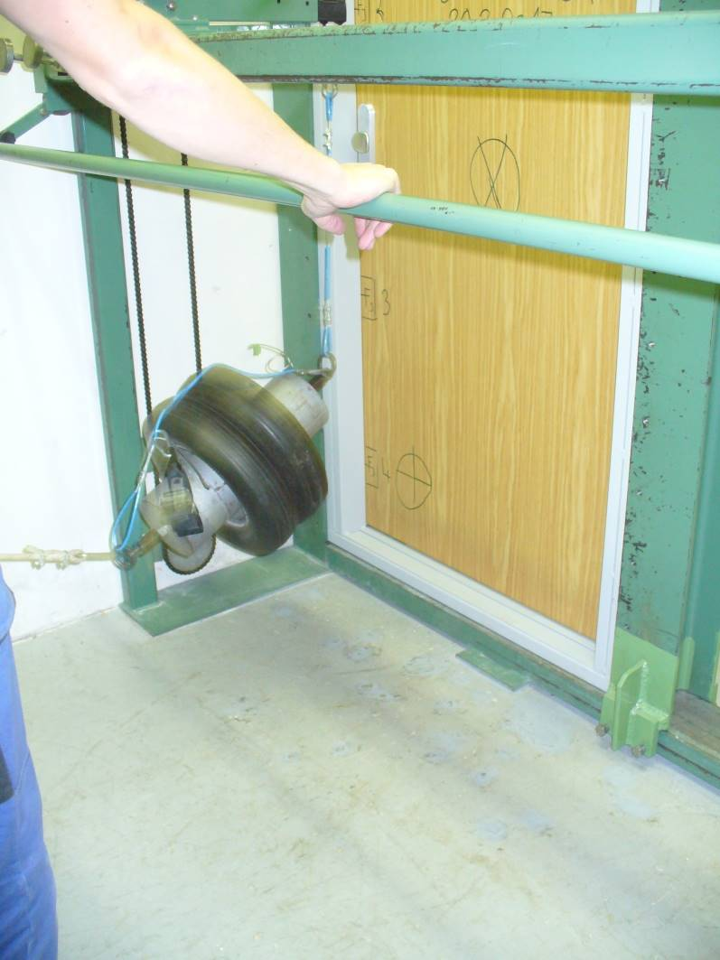
Porovnání SAxSE

Slide 33
Výrobky rozdělujeme do 2 skupin
Regulovaná sféra:
existuje nebezpečí ohrožení OZ
Stanovené výrobky
Zákon č. 22/1997 Sb., o technických poža-davcích na výrobky
Nařízení vlády pro jednotlivé sektory
ale i SECURITY
Neregulovaná sféra:
svou povahou a pod-statou nemohou ohro-zit OZ
Nestanovené výrobky
Zákon č. 102/2001 Sb., o obecné bezpe-čnosti výrobků
SECURITY– je-li po-žadavek na zabezpečení

Slide 34
Mechanické zabezpečení
Základem pro doporučení je norma ČSN EN 1627 – Dveře, okna, lehké obvodové pláště, mříže a okenice – odolnost proti vloupání – požadavky a klasifikace
Definuje 6 bezpečnostních tříd označovaných RC 1 až RC 6
V praxi se používají RC 1 až RC 4, přičemž těžiště je v RC 3 - čím je číslo vyšší – tím je ochrana kvalitnější

Slide 35
Charakteristiky bezpečnostních tříd RC
RC 1 - příležitostný zloděj, bez znalosti, fyzické násilí – kopání, údery, narážení ramenem, atd.
RC 2 - 3 min – čas překonání – jednoduché nářadí, kleště, šroubovák, klín, pachatel nemá znalosti.
RC 3 - 5 min, páčidlo 700 mm, šroubovák, ruční vrtačka – pachatel má určité znalosti.

Slide 36
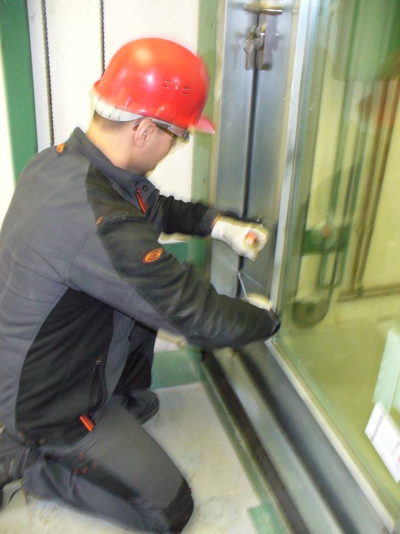
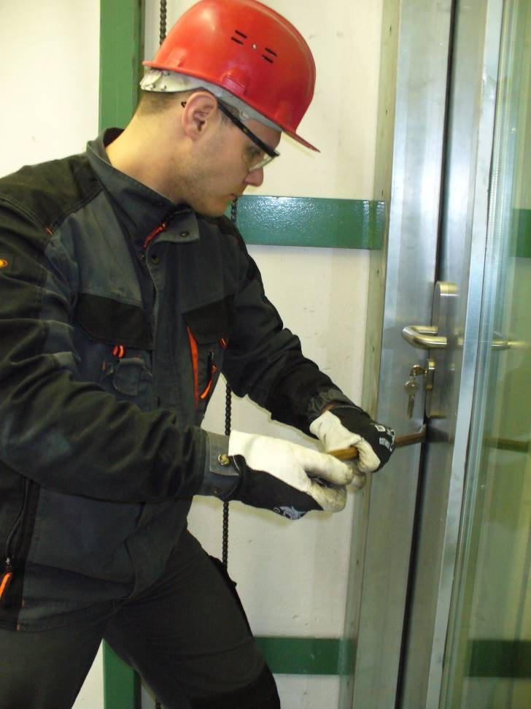
RC 2 a RC 3

Slide 37
Charakteristiky bezpečnostních tříd RC
RC 4 – 10 min – zkušený zloděj – má znalosti o konstrukci dveří i o způsobech vloupání, k dispozici akuvrtačka, kladivo, sekera, pilka na železo.
RC 5 – 15 min, jednoruční el. nářadí, velmi zkušený zloděj.
RC 6 – 20 min, dvouruční el. Nářadí.
RC 5 a RC 6 se prakticky nepoužívá.

Slide 38
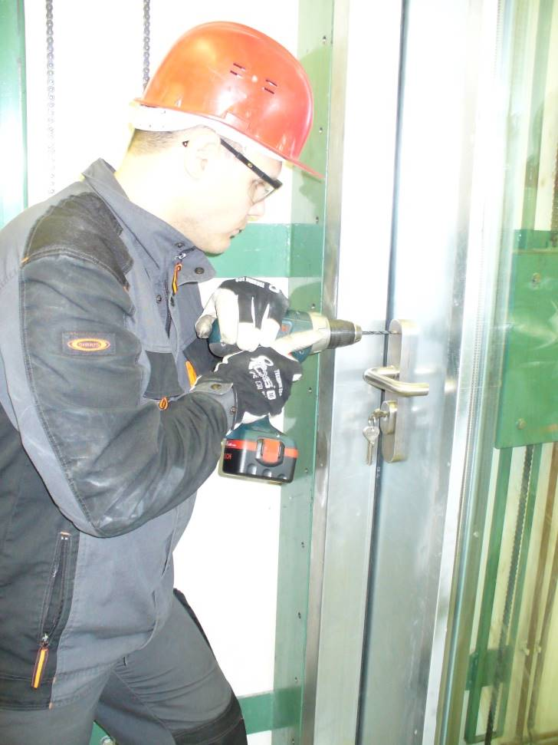
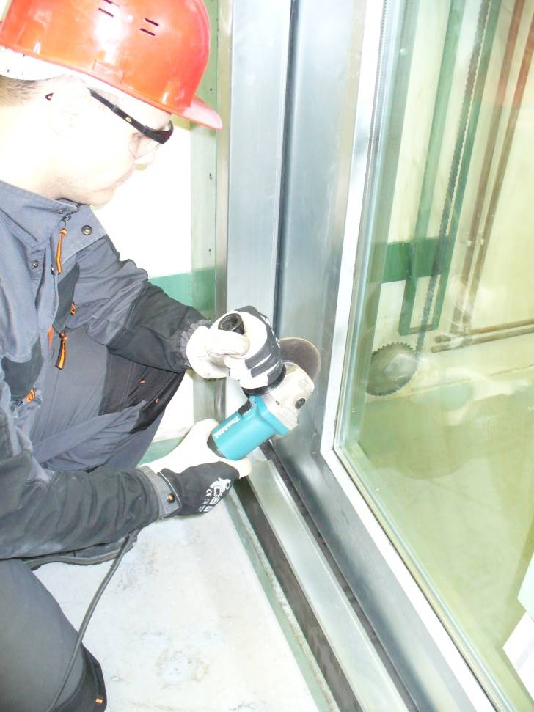
RC 4 a RC 5

Slide 39
Uložení cenných předmětů
Pokyn odkazuje na ČSN EN 1143-1 Skříňové a komorové trezory
Norma klasifikuje trezory do čtrnácti bezpečnostních tříd značeno 0 až XIII
Nejméně bezpečný – odolný je trezor v BT 0 – BT XIII nejodolnější
Doporučení – řídit se pojistnou smlouvou – pojistné podmínky

Slide 40
Děkuji za Vaši pozornost
www.gremiumalarm.cz

